Slide 1

Bigdata System
소프트웨어 2017038071 김아람
CONTENTS. 4
소프트웨어 2017038062 정해경
COVID19
전자공학 2016017038 이연남

Slide 2




Contents
CONTENTS. 1
1.Team Members
Team members and roles of each member
CONTENTS. 2
2.Datset
Introduction to your dataset
CONTENTS. 3
3.Optimization
Plan for optimization
CONTENTS. 4
4.Schedule
Plan for Schedule

Slide 3


Team Members
1
Role
Member1 : 김아람
- Search dataset
- Create two query
- Text indexing
- Bar chart visualization
Member2 : 정해경
- Analyze dataset
- Create two query
- Compound indexing
- Pie chart visualization
Member3 : 이연남
- Manage Data Set Storage
- Create two query
- Sharding
- Histogram visualization

Slide 4
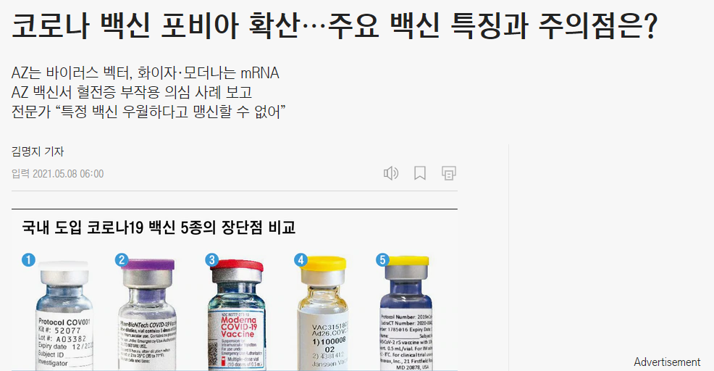
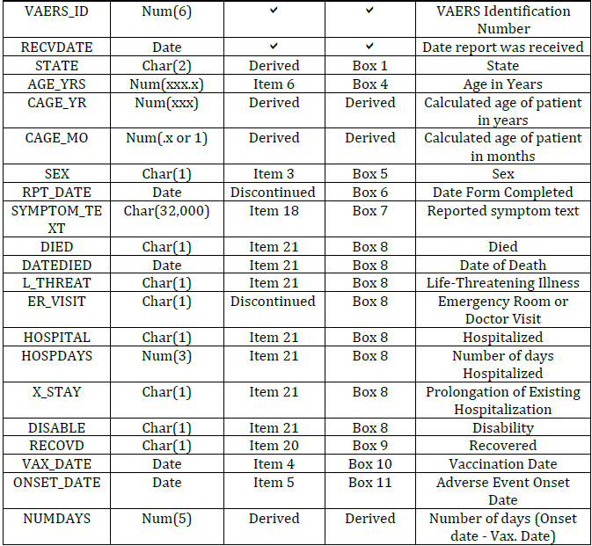

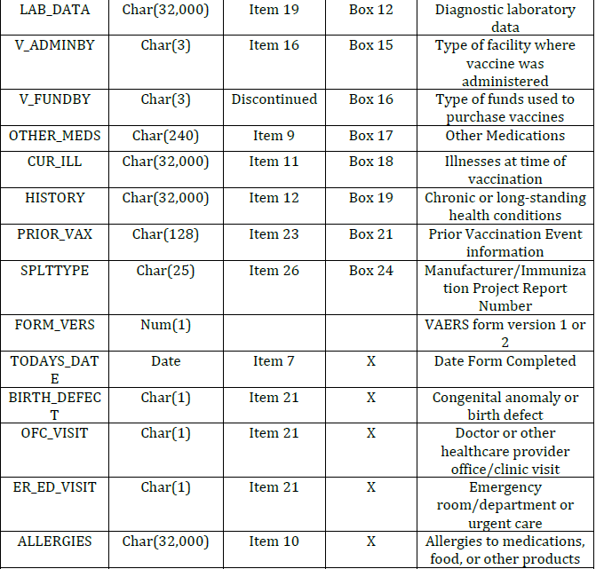
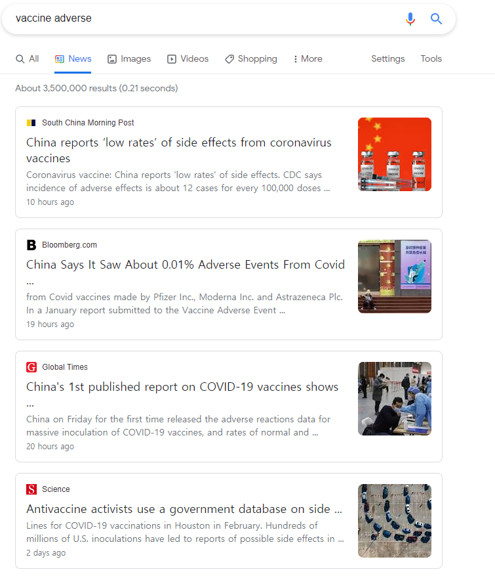
Dataset
2
Notes:
코로나19 백신의 등장과 접종으로 많은 이슈들이 발생->따라서 백신과 연관될 수 있는 부작용에 대한 정보를 데이터로 표현
데이터의 컬럼:나이,성별,사망여부,평소가지고 있던 질병,백신 접종 날짜,의사나 응급실 방문 여부,겪었던 증상 등의 정보를 포함
데이터 크기는 42M정도

Slide 5
Optimization
3
1.Text indexes
SYMPTOM_TEXT=>vomiting, headache, chest discomfort…etc
STATE => "NH" , "IN" , "NJ" , “CA" …etc
2.Compound indexes
VAX_DATE=> "12/22/2020“, "12/18/2020“, "01/04/2021“ …etc
AGE_YRS => "49.0" , "28.0" , "60.0“ …etc
3.Sharding
Collection
42MB
14MB
14MB
14MB
ShardA
ShardB
ShardC
Notes:
Text인덱스 두개(증상정보,사는 주),compound 인덱스 두개(백신접종일자순, 나이순)
VAERS_ID를 기준으로 3개로 sharding

Slide 6
Schedule
4
 | ~21.05.15 | ~21.05.22 | ~21.05.29 | ~21.06.05 | ~21.6.12
Data Collection
Analyze Data
Data Selection
Save Data
Create Query
Optimization
Visualization

Slide 7
THE END
Thank you
CONTENTS. 4
COVID19

